Slide 1
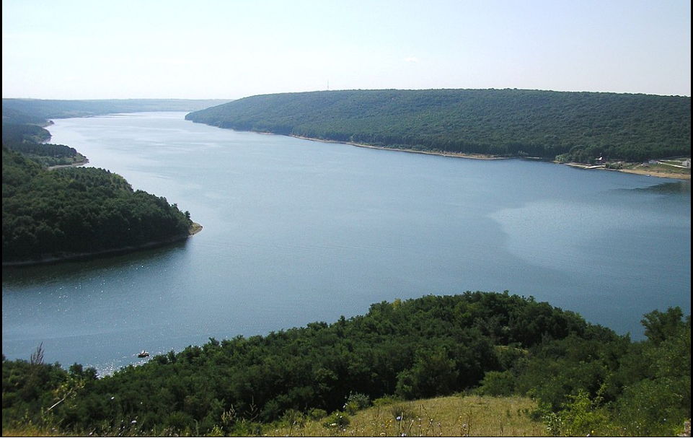
Особливості термічного режиму та режиму зволоження басейну Дністра в сучасний кліматичний період і проекції їхньої зміни до середини ХХІ століття для сценаріїв SSP2-4.5 та SSP5-8.5
Віра БАЛАБУХ – завідувачка відділу прикладної метеорології та кліматології УкрГМІ ДСНС України та НАН України, к.геогр.н., ст.н. сп

Slide 2

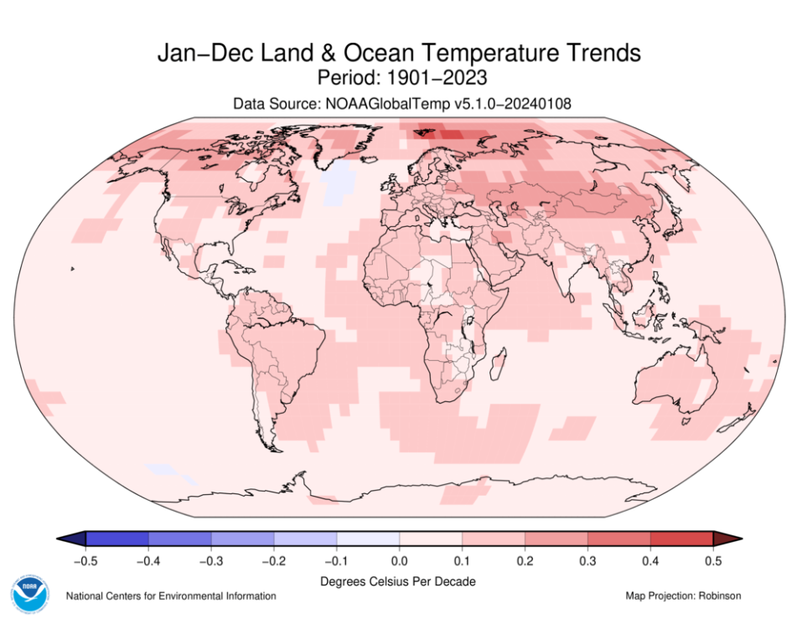
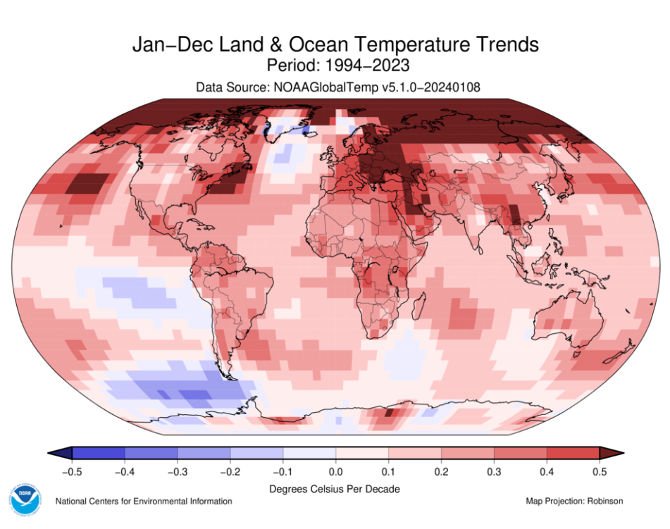
Тенденції зміни клімату на планеті
Тренд середньої за рік приземної
температури повітря
"Потепління кліматичної системи не викликає сумнівів. Починаючи з 1950 року, багато з зареєстрованих змін кліматичної системи є нетиповими або безпрецедентними за останні десятиліття або навіть тисячоліття “[5 Report of the IPCC]
1901- 2023 рр
1994 - 2023 рр
Підвищення температури земної поверхні спостерігалося майже по всій планеті з 1901 по 2023 рік і посилилось протягом останніх десятиліть.
Басейн Дністра знаходиться в регіоні, де протягом останніх десятиліть відмічається найбільший ріст температури повітря на планеті

Slide 3
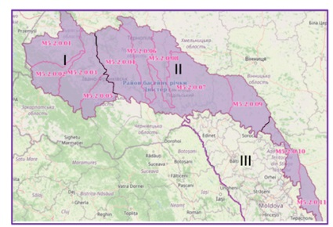
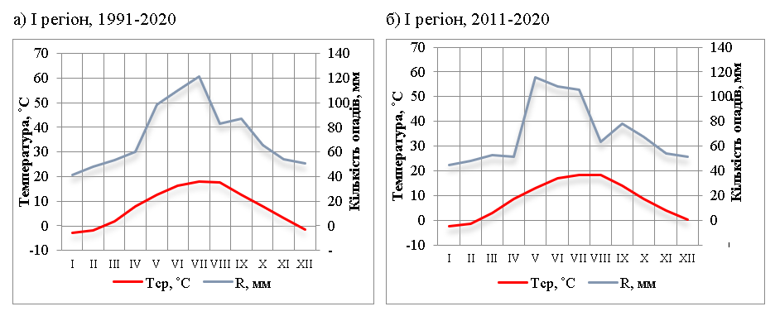
Сучасний клімат басейну Дністра
Кліматичні особливості басейну р. Дністер у сучасний кліматичний період (1991-2020) та у 2011-2020 рр.
Верхній Дністер
Для верхньої течії Дністра, згідно з класифікацією Кеппена, характерний напівконтинентальний вологий клімат.
Клімадіаграма Ґоссена – Вальтера
1991–2020. Середня за рік температура повітря +7,6°C. Індекс континентальності 20,9 ° С, середня температура січня - -2,9 ° С, липня +18,0 ° С. Протягом п'яти місяців середня за місяць температура повітря вище 10 ° С. За рік випадає в середньому 870 мм опадів. Найбільша кількість опадів у липні (121мм) та червні (110мм). Протягом року відсутній посушливий період, щомісяця в середньому випадає понад 40 мм опадів
2011–2020. Середня за рік температура повітря +8,3°C. Індекс континентальності 23,0 ° С, середня температура січня - -2,5 ° С, липня +18,2 ° С. Протягом шести місяців середня за місяць температура повітря вище 10 ° С. За рік випадає в середньому 838 мм опадів. Найбільша кількість опадів у травні (116мм) та червні (108мм). Протягом року відсутній посушливий період, щомісяця в середньому випадає понад 40 мм опадів

Slide 4

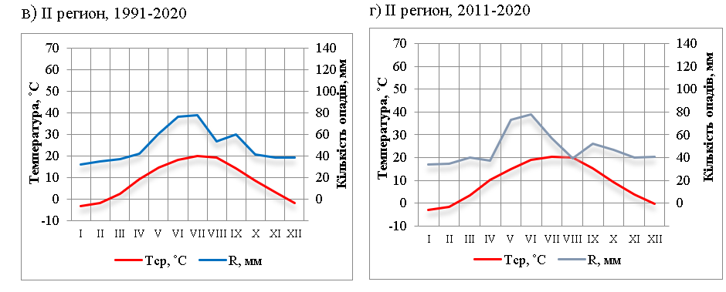
Кліматичні особливості басейну р. Дністер у сучасний кліматичний період (1991-2020) та у 2011-2020 рр
Середній Дністер
Для середньої течії Дністра, згідно з класифікацією Кеппена, характерний континентальний вологий клімат.
Клімадіаграма Ґоссена – Вальтера
1991–2020. Середня за рік температура повітря +8,5°C. Індекс континентальності 23,0 ° С, середня температура січня - --3,2 ° С, липня +19,9 ° С. Протягом п'яти місяців середня за місяць температура повітря вище 10 ° С. За рік випадає в середньому 594 мм опадів. Найбільша кількість опадів у липні (78мм) та червні (76мм). Протягом року посушливий період характерний для п’яти місяців коли щомісяця в середньому випадає 40 мм опадів і менше
2011–2020. Середня за рік температура повітря +8,9°C. Індекс континентальності 23,2 ° С, середня температура січня - -3,0 ° С, липня +20,2 ° С. Протягом шести місяців середня за місяць температура повітря вище 10 ° С. За рік випадає в середньому 573 мм опадів. Найбільша кількість опадів у червні (78мм) татравні (73мм) . Протягом року посушливий період характерний для чотирьох місяців коли щомісяця в середньому випадає 40 мм опадів і менше

Slide 5
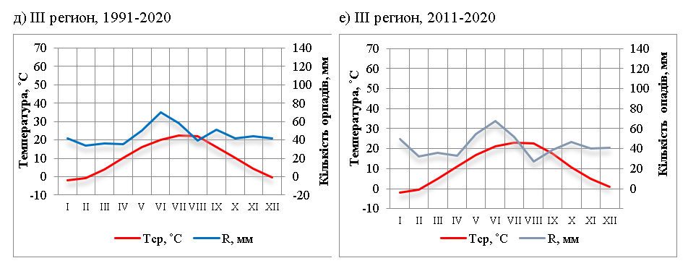
Кліматичні особливості басейну р. Дністер у сучасний кліматичний період (1991-2020) та у 2011-2020 рр.
Нижній Дністер
Для нижньої течії Дністра, згідно з класифікацією Кеппена, характерний континентальний аридний клімат.
Клімадіаграма Ґоссена – Вальтера
1991–2020. Середня за рік температура повітря +10,2°C. Індекс континентальності 24,5 ° С, середня температура січня - --2,1 ° С, липня +22,4 ° С. Протягом семи місяців середня за місяць температура повітря вище 10 ° С. За рік випадає в середньому 545 мм опадів. Найбільша кількість опадів у червні (70мм) та липні (58мм) . Протягом року посушливий період характерний для чотирьох місяців коли щомісяця в середньому випадає 40 мм опадів і менше
2011–2020. Середня за рік температура повітря +10,9°C. Індекс континентальності 24,8 ° С, середня температура січня - -2,0 ° С, липня +22,8 ° С. Протягом семи місяців середня за місяць температура повітря вище 10 ° С. За рік випадає в середньому 517 мм опадів. Найбільша кількість опадів у червні (68мм) та травні (54мм) . Протягом року посушливий період характерний для пяти місяців коли щомісяця в середньому випадає 40 мм опадів і менше

Slide 6
Середні десятилітні ковзні середньої за рік температури повітря Басейн Дністра
Рейтинг 5-и найтепліших років
з 1961
Середня за рік температура повітря за останнє десятиліття (2011-2020 рр.) в басейні Дністра була найвищою з 1946 р і, ймовірно, за всю історію інструментальних спостережень. Починаючи з середини 1980-х років кожне з десятиліть в басейні Дністра було теплішим, ніж попереднє
Середня за рік та аномалія за рік температури повітря відносно 1991–2020
Верхній Дністер
Середній Дністер
Нижній Дністер

Slide 7
Зміна середньої за рік, сезон , місяць температури повітря у 2011-2020 відносно 1991-2020
Аномалія середньої за рік та сезон температури повітря, °С
Аномалія та середня за місяць температура повітря
І –Верхній Дністер, ІІ- Середній Дністер, ІІІ- Нижній Дністер

Slide 8
Зміна режиму зволоження
Кількість опадів за рік та їхні аномалії (%) у1961-2020 відносно1991-2020
Верхній Дністер
«Зміна клімату посилює кругообіг води у природі.
Це зумовлює більш інтенсивні опади та пов'язані з ними повені, а також більш інтенсивну посуху у багатьох регіонах»
(МГЕЗК, ОД 6,2021)
Нижній Дністер
Середній Дністер

Slide 9
Зміна режиму зволоження
Аномалія (%) середньої за рік та сезон кількості опадів у 2011-2020 рр, відносно 1991-2020
Аномалія (%) середньої за місяць кількості опадів у 2011-2020 рр, відносно 1991-2020
І –Верхній Дністер,
ІІ- Середній Дністер, ІІІ- Нижній Дністер

Slide 10
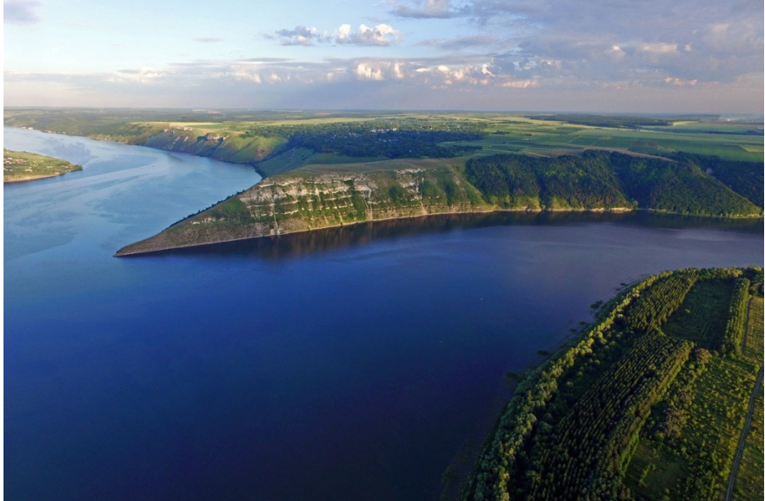
ПРОЄКЦІЇ ЗМІНИ ТЕРМІЧНОГО РЕЖИМУ В БАСЕЙНІ Р. ДНІСТЕР на перІод 2041-2060 рр. ВІДНОСНО СУЧАСНОГО клІматичНОГО перІодУ 1991-2020 рр

Slide 11
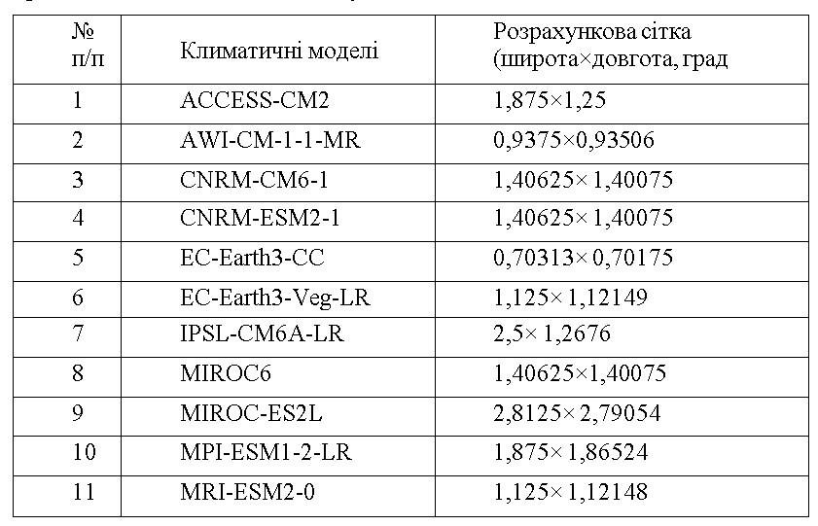
Уточнення проекцій зміни клімату та річкового стоку в басейні Дністра проведено для сценаріїв SSP - Shared Socio-economic Pathways (Спільні соціально-економічні траєкторії) , які отримані в рамках шостої фази проекту CMIP6 (Coupled Model Intercomparison Project, Phase 6), зокрема для SSP2-4,5 та SSP5-8,5
Проекції зміни середньої, середньої максимальної, середньої мінімальної за місяць, сезон і рік температури повітря, кількості опадів та загальної величини поверхневого річкового стоку отримані за ансамблевими даними 11 кліматичних моделей до середини ХХІ століття (2041-2060 рр), відносно сучасного кліматичного періоду (1991-2020) для трьох регіонів Дністра (Верхній, Середній, Нижній Дністер)
Кліматичні моделі проекту CMIP6 що використовуються для побудови статистичного ансамблю для проекцій зміни клімату і річкового стоку в басейні Дністра
Ансамбль 11 кліматичних моделей з кроком 0,1*0,1 град

Slide 12

Сценарій SSP2- 4.5
Ймовірні зміни середньої, середньої максимальної мінимальної багаторічної температури повітря за рік і сезон у 2041-2060 рр. відносно 1991-2020 рр. в регіонах басейну р. Дністер.
Середня максимальна за рік і сезон
температура повітря
Середня за рік і сезон температура повітря
Середня мінімальна за рік і сезон температура повітря
І –Верхній Дністер, ІІ- Середній Дністер, ІІІ- Нижній Дністер

Slide 13

Середня за місяць температура повітря
Ймовірні зміни середньої , середньої максимальної, середньої мінімальної за місяць температури повітря у 2041-2060 рр. відносно 1991-2020 рр. в регіонах басейну р. Дністер.
І –Верхній Дністер, І
І- Середній Дністер, ІІІ- Нижній Дністер
Середня максимальна за місяць температура повітря
Середня мінімальна за місяць температура повітря

Slide 14

Сценарій SSP5- 8.5
Середня максимальна за рік і сезон
температура повітря
Ймовірні зміни середньої , середньої максимальної, середньої мінімальної за рік і сезон температури повітря у 2041-2060 рр. відносно 1991-2020 рр. в регіонах басейну р. Дністер.
Середня за рік і сезон температура повітря
Середня мінімальна за рік і сезон температура повітря
І –Верхній Дністер,
ІІ- Середній Дністер,
ІІІ- Нижній Дністер

Slide 15

Середня за місяць температура повітря
Ймовірні зміни середньої , середньої максимальної, середньої мінімальної за місяць температури повітря у 2041-2060 рр. відносно 1991-2020 рр. в регіонах басейну р. Дністер.
І –Верхній Дністер,
ІІ- Середній Дністер,
ІІІ- Нижній Дністер
Середня максимальна за місяць температура повітря
Середня мінімальна за місяць температура повітря

Slide 16
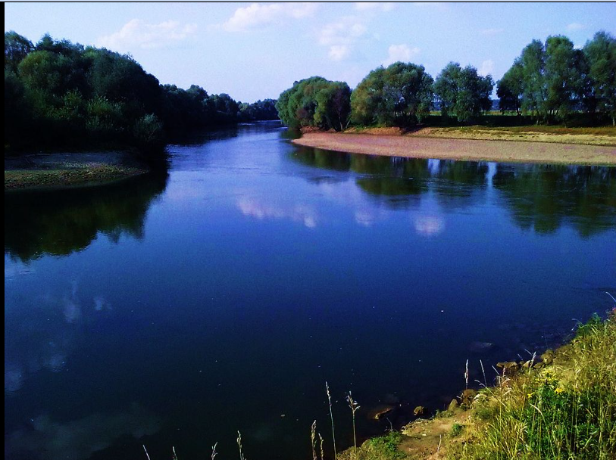
ПРОЄКЦІЇ ЗМІНИ РЕЖИМУ ВОЛОГОСТІ В БАСЕЙНІ
Р. ДНІСТЕР на перІод 2041-2060 рр. ВІДНОСНО СУЧАСНОГО клІматичНОГО перІодУ 1991-2020 рр

Slide 17
Сценарій SSP2- 4.5
Ймовірні зміни кількості опадів за рік, сезон, місяць у 2041-2060 рр. відносно 1991-2020 рр. в регіонах басейну р. Дністер.
Зміна (%)кількості опадів за місяць
Зміна (%)кількості опадів за рік, сезон
І –Верхній Дністер, ІІ- Середній Дністер, ІІІ- Нижній Дністер

Slide 18
Сценарій SSP5-8.5
Ймовірні зміни кількості опадів за рік, сезон, місяць у 2041-2060 рр. відносно 1991-2020 рр. в регіонах басейну р. Дністер.
Зміна (%)кількості опадів за місяць
Зміна (%)кількості опадів за рік, сезон
І –Верхній Дністер,
ІІ- Середній Дністер,
ІІІ- Нижній Дністер

Slide 19
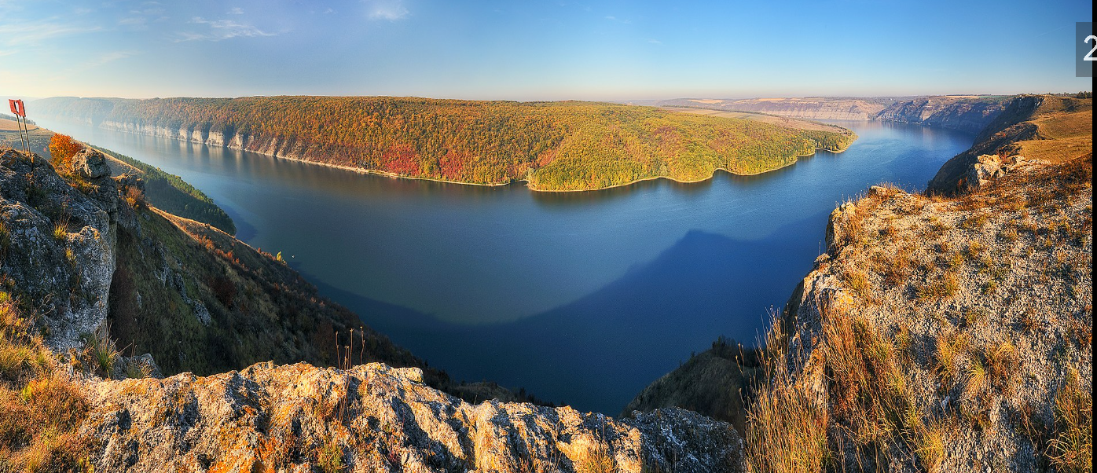
Дякую за увагу!

